Slide 1
Jėgų rūšys
Parengė:
Panevėžio rajono Naujamiesčio gimnazijos 8 klasės mokiniai
Augustinas čerškus ir Dominykas Židonis
Mokytoja astA Jurevičienė

Slide 2
Apie ką kalbėsime
Jėga. Kas tai?
Jėgų rūšys
Tamprumo jėga
Uždavinys
Pavyzdžiai
Gravitacinė kūnu sąveika. Sunkio jėga
Uždavinys
Apsižvalgykime
Kūno svoris
Sunkio ir svorio palyginimas
Nesvarumas
Uždavinys
Trinties jėga
Trinties rūšys. Palyginkime
Pavyzdžiai
Uždavinys
Bandymas
Įcentrinė jega
Pavyzdžiai
Formulės
Testas
Informacijos šaltiniai

Slide 3
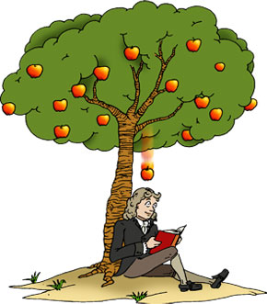
Jėga. Kas tai?
dažnai Girdime kalbant: netekau jėgų, dvasios ar proto jėgos, netekti jėgų, sutelkti savo jėgas. Tai kas yra ta tariamoji jėga, kuri yra mums svarbi atliekant įvairius veiksmus.
FizikoJe Jėga apibrėžiama kaip mechaninio poveikio ar kūnų sąveikos matas.
Jėga – nematomA, tačiau aptinkama pagal poveikį kitiems kūnams.
Jėgos matavimo vienetas– Niutonas [N]

Slide 4
Jėgų rūšys
KūnŲ sąveika gali būti įvairi, todėl jėgos Mechanikoje dažniausiai skirstomos į keturias rūšis.
JĖGŲ RŪŠYS
Tamprumo
Trinties
Svorio
Sunkio

Slide 5
Tamprumo jėga
Jėga, atsirandanti deformuotame kūne, vadinama tamprumo jėga.
Deformacija – tai kūno formos ir matmenų pakitimas.
Pavyzdžiui, tempiami, spaudžiami ar lenkiami kūnai deformuojasi.
Tamprumo jėga visada yra priešingos krypties nei išorinė jėga.
Tamprumo jėga apskaičiuojama pagal huko dėsnį:
      F_{tamp}= -k•x
      F_{tamp –} tamprumo jėga, N
k - proporcingumo koficientas, standumas, N/m
x - kūno pailgėjimas, m

Slide 6
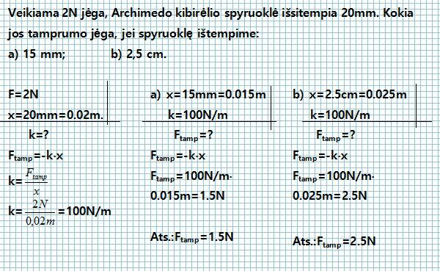
Uždavinys

Slide 7
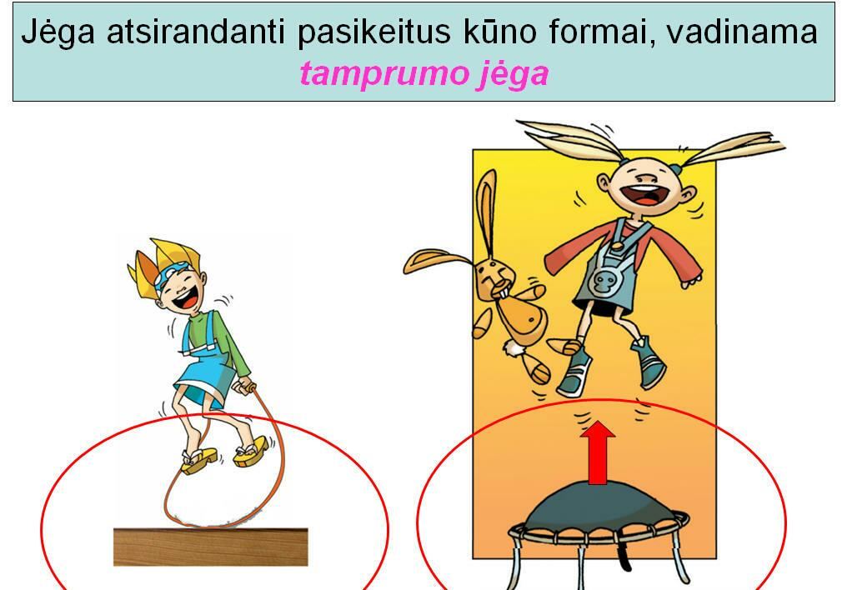
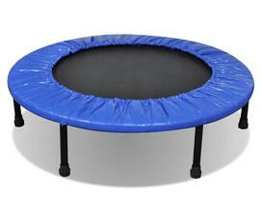
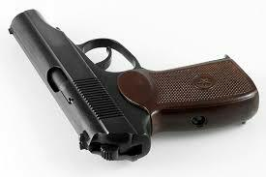
Pavyzdžiai

Slide 8
Gravitacinė kūnŲ sąveika. Sunkio jėga
Sunkio jėga – tai jėga, kuri veikia patį kūną ir yra nukreipta iš kūno centro žemyn. Dėl šios jėgos poveikio visi kūnai krinta žemyn.
Sunkio jėga apskaičiuojama pagal formulę:
F_{S}= m • g
F_{S} – sunkio jėga, N
  m – masė, kg.
  g – laisvojo kritimo pagreitis, m/s²
  Kūnų kritimas tuštumoje vadinamas laisvuoju kritimu. Laisvojo kritimo pagreitis Žemėje lygus 9,8 m/s²

Slide 9
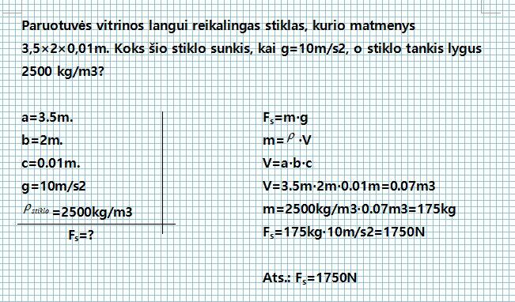
Uždavinys

Slide 10
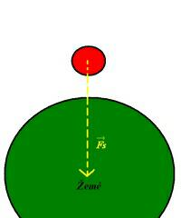
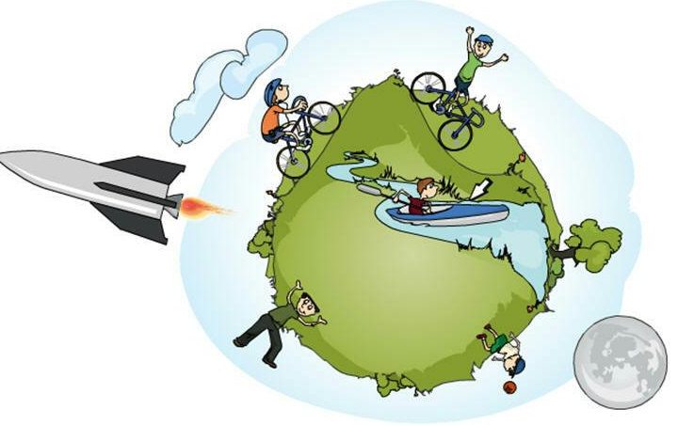
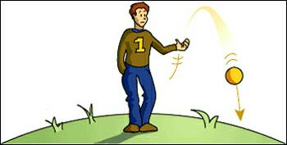
Apsižvalgykime

Slide 11
Kūnų svoris
Jėga, kurią Žemės traukiamas kūnas veikia atramą arba pakabą, vadinama kūno svoriu.
Kūno svoris žymimas raide P ir apskaičiuojamas pagal formulę:
P=m•g
  P – kūno svoris, N
  m – masė, kg.
  g – laisvojo kritimo pagreitis, m/s²
Kūno svoris yra didžiausias, kai kūnas nuo Žemės nutolęs mažiausiu atstumu.

Slide 12
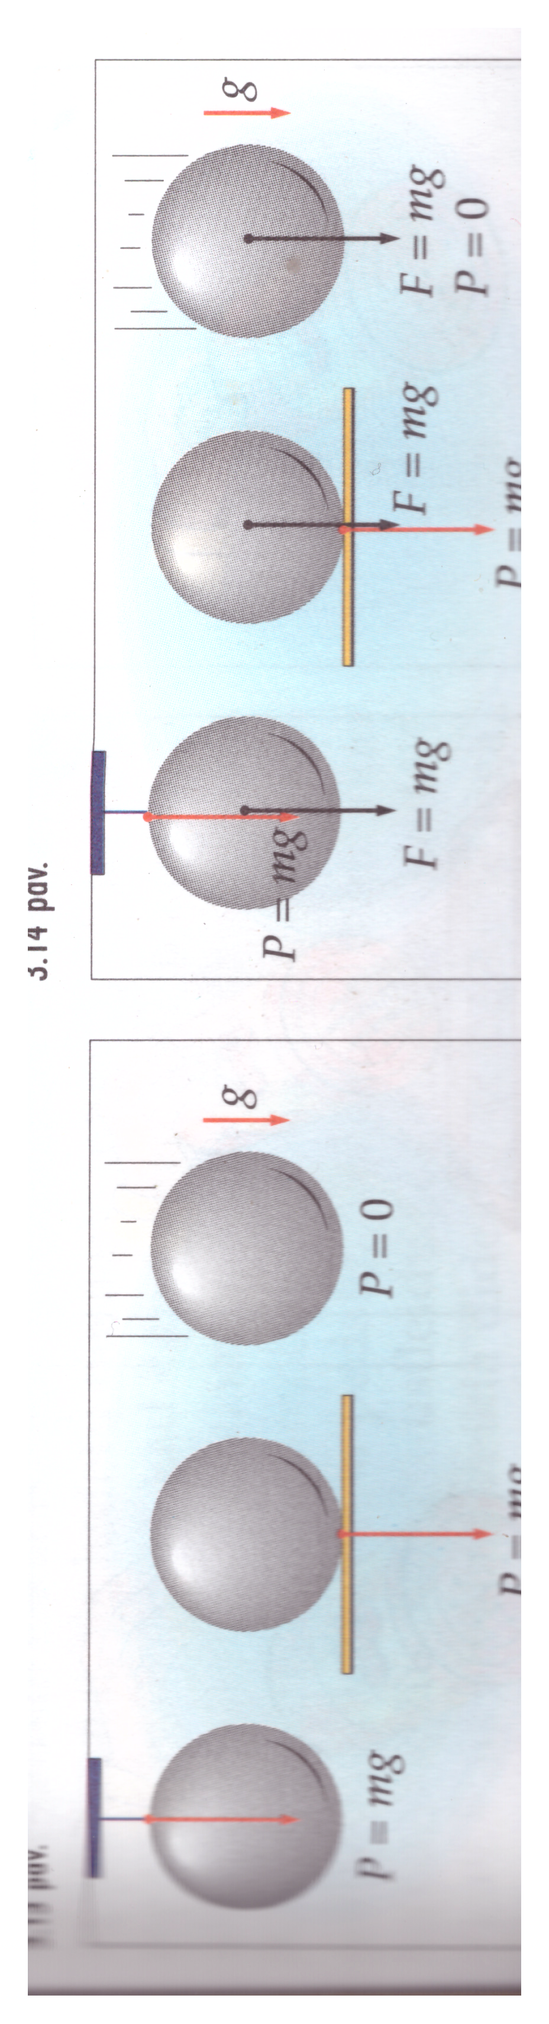
Sunkio ir svorio palyginimas
Sunkio ir svorio jėgos dažniausiai veikia kartu, tačiau skirtingi yra jų veikimo taškai, taigi ir kūnai, kuriuos jos veikia.
Sunkio jėga (paveikslėlyje ji pažymėta juoda rodykle) veikia patį kūną, o svoris (raudona rodyklė) – kitą kūną, ant kurio padėtas arba pakabintas.

Slide 13
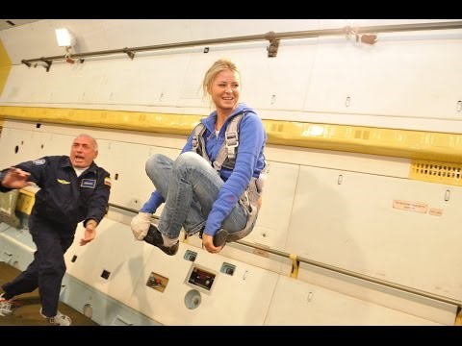
Nesvarumas
Būsena, kai kūnas laisvai krinta, t.y. nieko nespaudžia ir nieko netraukia vadinamas nesvarumu.
Kūno svoris esant nesvarumo būsenai yra lygus 0 N.
Nesvarumas aeronautikoje

Slide 14
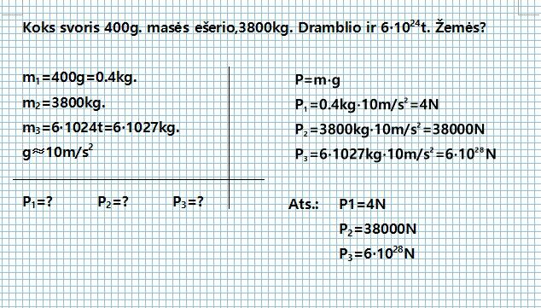
Uždavinys

Slide 15
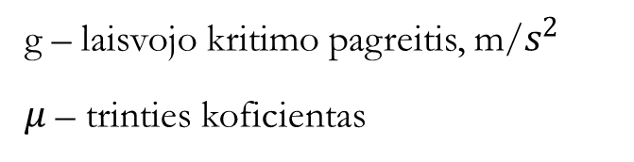
Trinties jėga
Jėga, kuri atsiranda kūnų sąlyčio vietoje ir trukdo vienam iš jų pajudėti ar judėti kito paviršiumi vadinama trinties jėga.
Pavažiavęs tiesiu ir lygiu keliu automobilis su išjungtu varikliu sustoja, sustoja ir dviratininkas, jei nemina pedalų. Nešliaužia tolyn nuo kalno slidžių kelių nusileidusios rogės. Kodėl? Visais šiais atvejais veikia didesnė ar mažesnė jėga, nukreipta į priešingą pusę, negu juda kūnai.
Trinties jėga visada nukreipta priešingą judėjimui kryptimi.
Trinties jėga apskaičiuojama pagal formulę:
F_{t}=µmg
F_{t} – trinties jėga, N
m – masė, kg
g – laisvojo kritimo pagreitis, m/$s^{2}$
$μ$ – trinties koficientas

Slide 16
Trinties rūšys. Palyginimas
Trinties jėga skirstoma į tris rūšis:
TRINTIES RŪŠIS | APRAŠYMAS | PAVYZDYS
Rimties trintis | Jėga, trukdanti kūnui pajudėti vadinama rimties trintis. | Ant knygos padėtas trintukas, keliant vieną knygos galą į viršų, trintukas nepajuda.
Slydimo trintis | Trintį, atsirandančią vienam kūnui šliaužiant (slystant) kito kūno paviršiumi, vadiname slydimo trintimi. | Nuo kalno žiemą čiuožiant rogutėmis veikia slydimo trinties jėga.
Riedėjimo trintis | Trintį, atsirandančią vienam kūnui riedant kito kūno paviršiumi, vadiname riedėjimo trintimi. Ji daug mažesnė negu slydimo trintis. | Sukasi automobilio ratai, parkų važiuoja dviratis..

Slide 17
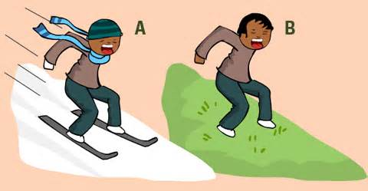
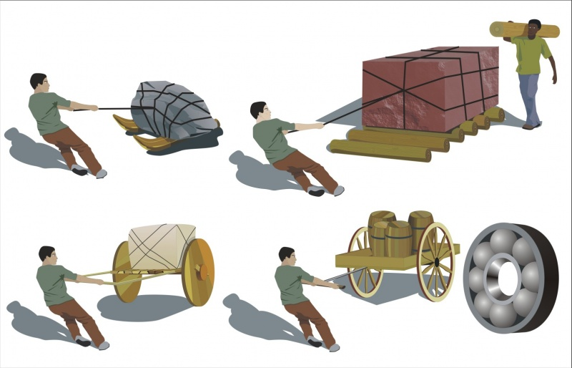
Pavyzdžiai

Slide 18
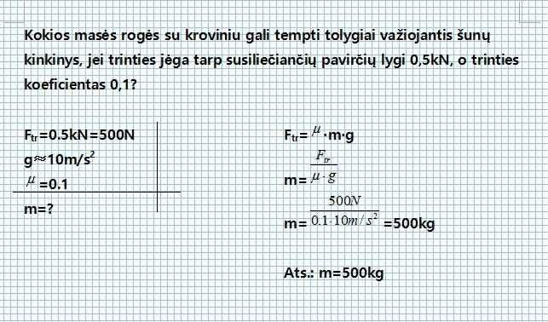
Uždavinys

Slide 19
Bandymas
„Nepasiduodančios knygos“
Bandymo paaiškinimas
Trinties jėga priklauso nuo besiliečiančių paviršių nelygumų ir molekulių tarpusavio traukos. Kuo didesnis besiliečiančių paviršių plotas, tuo didesnė trinties jėga juos veikia

Slide 20
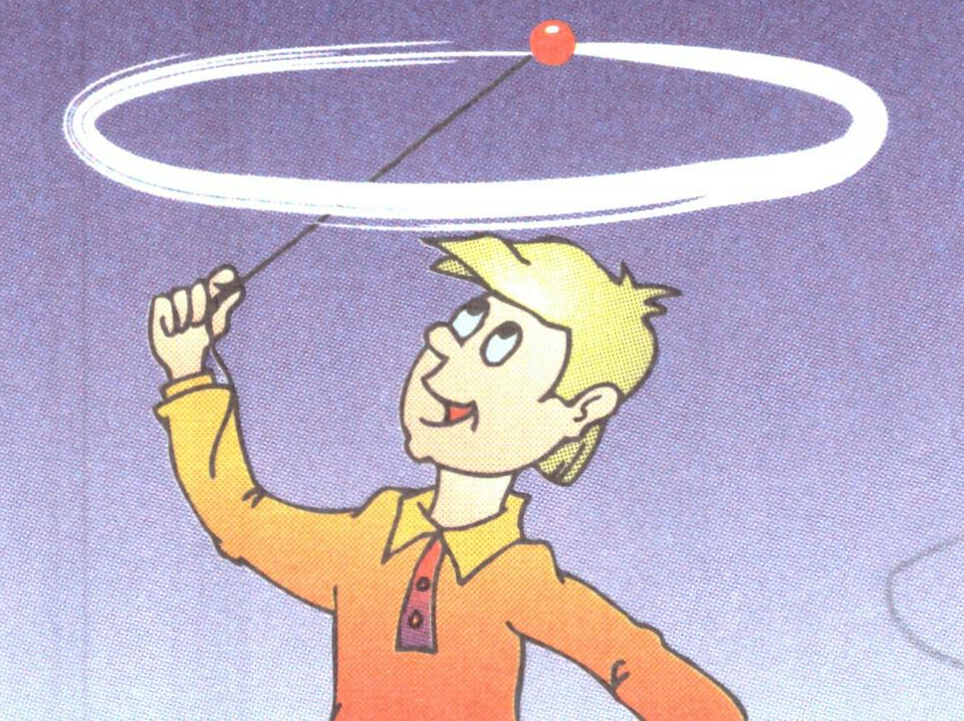
Įcentrinė jėga
Jėga, verčianti kūnus judėti apskritimu vadinama įcentrine.
Įcentrinė jėga gali būti įvairių rūšių: tamprumo, trinties, visuotinės traukos ir panašiai.
Kai kūnas skrieja apskritimu tolygiai, įcentrinė jėga keičia tik jo greičio kryptį. Ši jėga yra nukreipta į apskritimo centrą (tai įrodo ir jėgos pavadinimas).

Slide 21
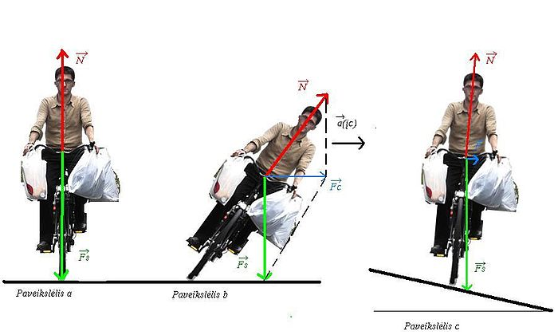
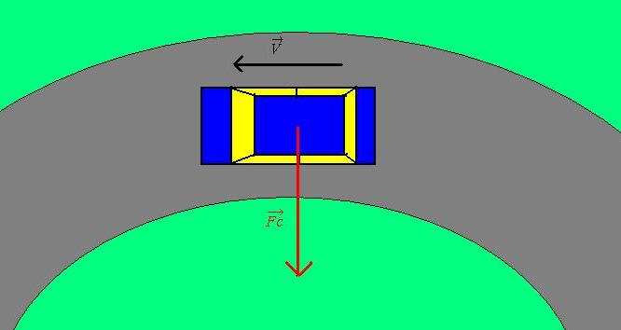
Pavyzdžiai

Slide 22
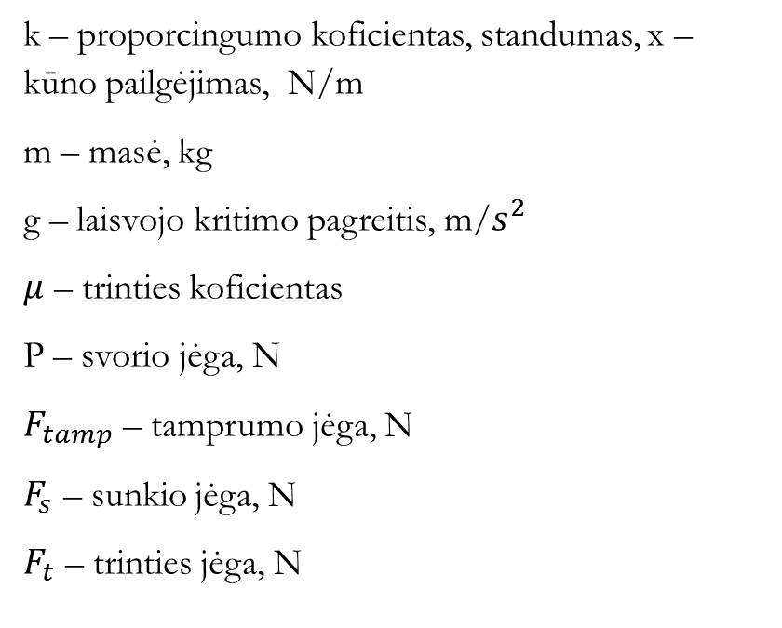
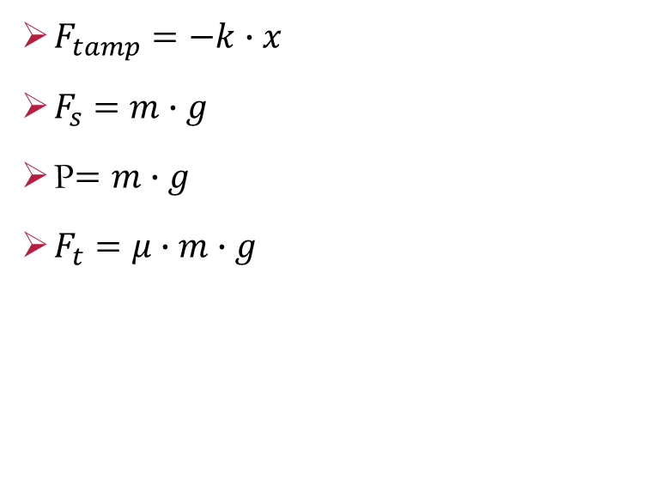
Formulės
$F_{tamp}=−k∙x$
$F_{s}=m∙g$
P$=m∙g$
$F_{t}=μ∙m∙g$
k – proporcingumo koficientas, standumas, x – kūno pailgėjimas, N/m
m – masė, kg
g – laisvojo kritimo pagreitis, m/$s^{2}$
$μ$ – trinties koficientas
P – svorio jėga, N
$F_{tamp}$– tamprumo jėga, N
$F_{s}$ – sunkio jėga, N
$F_{t}$ – trinties jėga, N

Slide 23
Testas ,,Tiesa ar melas“
Į klausimus atsakymus tiesa arba melas. Visi klausimai susiję su anksčiau pateikta teorija. Spustelėjus antrą kartą matysite teisingą atsakymą.

Slide 24

I klausimas
Jėga – nematomas dydis, tačiau aptinkamas pagal jos poveikį kitam kūnui.
TIESA

Slide 25
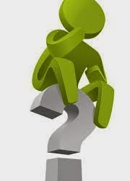
Ii klausimas
Jėgos matavimo vienetas N/m.
MELAS

Slide 26
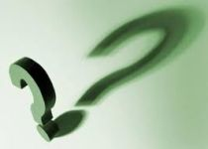
Iii klausimas
Tamprumo jėga – tai jėga, kuri atsveria kitą kūną.
MELAS

Slide 27
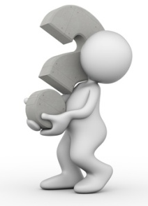
Iv klausimas
Huko dėsnis nusako spyruoklės pailgėjimą ją veikiant sunkio jėgai.
TIESA

Slide 28
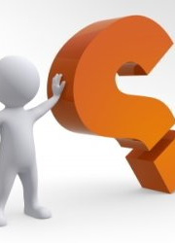
V klausimaS
Potvyniai ir atoslūgiai vyksta dėl Žemės trinties jėgos.
MELAS

Slide 29

VI klausimas
Žmogus Žemėje ir Mėnulyje sveria nevienodai
TIESA

Slide 30
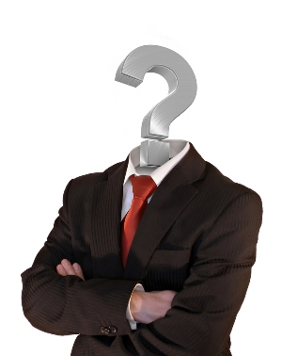
Vii klausimas
Dėl trinties mes galime atlikti kasdienius darbus ir veiksmus.
TIESA

Slide 31

Viii klausimas
Riedėjimo trintis mažesnė nei slydimo.
TIESA

Slide 32

Ix klausimas
Įcentrinė jėga priverčia kūnus judėti apskritimu.
TIESA

Slide 33

X klausimas
Kūno svoris ir sunkio jėga veikia kūnus visada.
MELAS

Slide 34

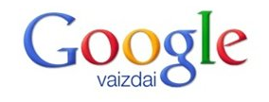
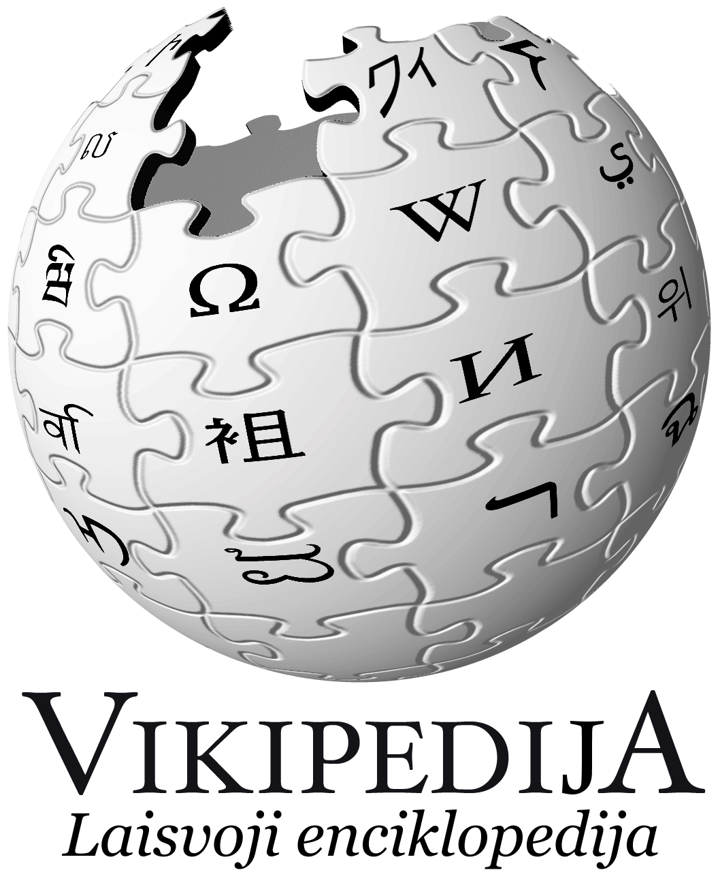
Informacijos šaltiniai

Slide 35
AČIŪ UŽ DĖMESĮ

